Slide 1
Introduktion til (R)UP
The (Rational) Unified Process

Slide 2
The (Rational) Unified Process
Beskriver principper for systemudvikling
Iterativ udvikling
Evolutionær i starten
Inkrementel senere
Aktiviteter inddeles i discipliner
Projektet opdeles i faser
Use case-dreven
Risikodreven
Arkitekturcentreret

Slide 3
The (Rational) Unified Process
Beskriver praksisser for indsatsen
Udvikling planlægges iterativt under hensyntagen til hvilken fase projektet er i
Use cases beskriver funktionelle krav
UML anvendes ifm. visuelt design
Veldefinerede milepæle for faseovergange
De største risikoer adresseres først
Høj forretningsværdi betragtes som en risiko

Slide 4
UP-discipliner
Kernediscipliner
Business Modelling
Requirements
Analysis & Design
Implementation
Test
Deployment

Slide 5
UP-discipliner
Støttediscipliner
Project Management
Configuration & Change Management
Environment

Slide 6
UP-faser
Inception
Elaboration
Construction
Transition

Slide 7
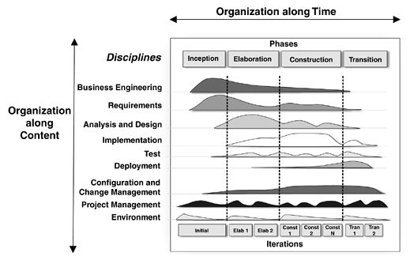
Overblik over UP-projekt

Slide 8
UP-faser: Inception
Indledende kravspecifikation
Afgrænsning af projekt
Visionsdokument
Identifikation og udvikling af kritiske use cases
Prototyper af de største tekniske risikoer
Arkitektoniske prototyper
Estimering af samlede omkostninger
Estimering af risikoer

Slide 9
UP-faser: Inception
Milepæl: Lifecycle Objective
De fleste use cases (90 %) er identificeret
Kritiske og centrale use cases (de 10-20 % vigtigste) er formelt beskrevet
Udkast til vision er færdig
Domænemodellen er påbegyndt
Dataordbog er påbegyndt
Projektet er godkendt eller forkastet efter vurdering af projektets business case (ROI)

Slide 10
UP-faser: Elaboration
Uddybende kravspecifikation
Formel beskrivelse af use cases
Implementation af centrale use cases
Use cases med
højest risiko
stor indflydelse på arkitekturen
Fokus på bredde frem for dybde
Kun de vigtigste scenarier implementeres
Evolution udvikling

Slide 11
UP-faser: Elaboration
Milepæl: Lifecycle Architecture
Alle use cases er identificeret
De fleste use cases er formelt beskrevet
Visionen er stabil/færdig
Arkitekturen er stabil og velbeskrevet
Beskrivelse/inddragelse af ikke-funktionelle krav
Eksekverbar arkitektonisk prototype
Projektplan med overblik over iterationer
Opdateret risikoanalyse og business case

Slide 12
UP-faser: Construction
Implementation af det resterende system
Inkrementel udvikling
Løbende test af implementation
Integration af komponenter
Systemtest
Udarbejdelse af brugervejledninger

Slide 13
UP-faser: Construction
Milepæl: Initial Operational Capability
Implementation er færdig (beta release)
Systemet består systemtests
Systemet er stabilt (nok til udrulning)
Brugervejledninger er udarbejdet
Alle interessenter er parate til systemets udrulning

Slide 14
UP-faser: Transition
Levering af softwaren
Integration med kundens platform/systemer
Migrering fra evt. eksisterende system
Uddannelse af brugere
Fejlrettelser pba. feedback

Slide 15
UP-faser: Transition
Milepæl: Product Release
Systemet er leveret og i drift
Systemet består accepttests
Brugerne er tilfredse

